Slide 1
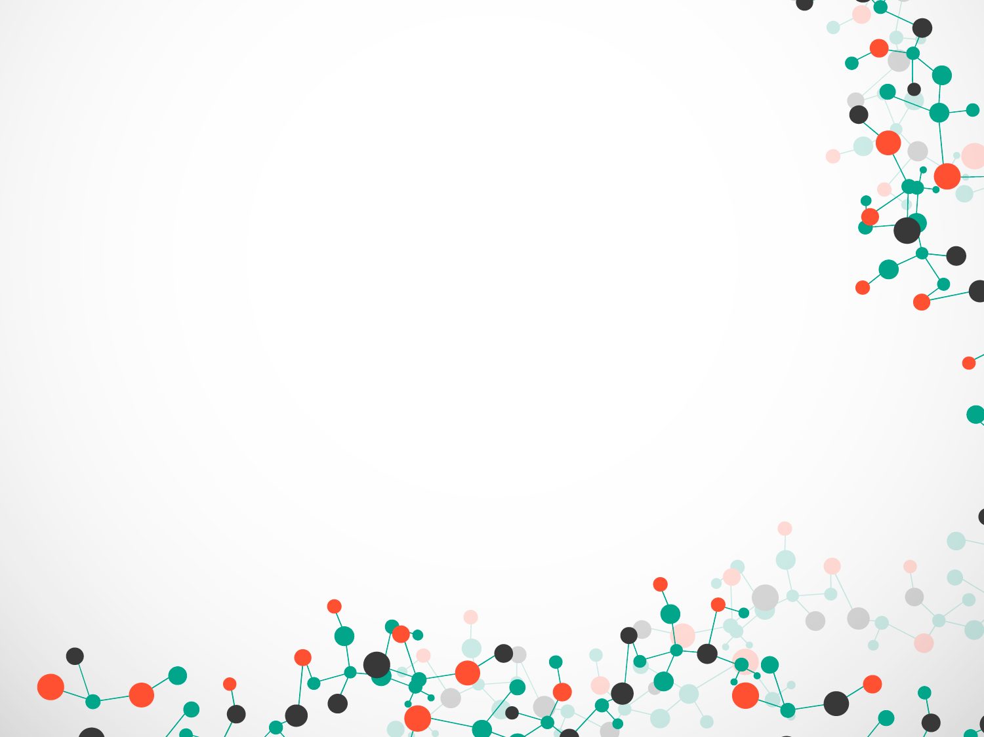
Железодефицитная анемия: мифы и правда
Подготовила команда «Железные леди»☺

Slide 2
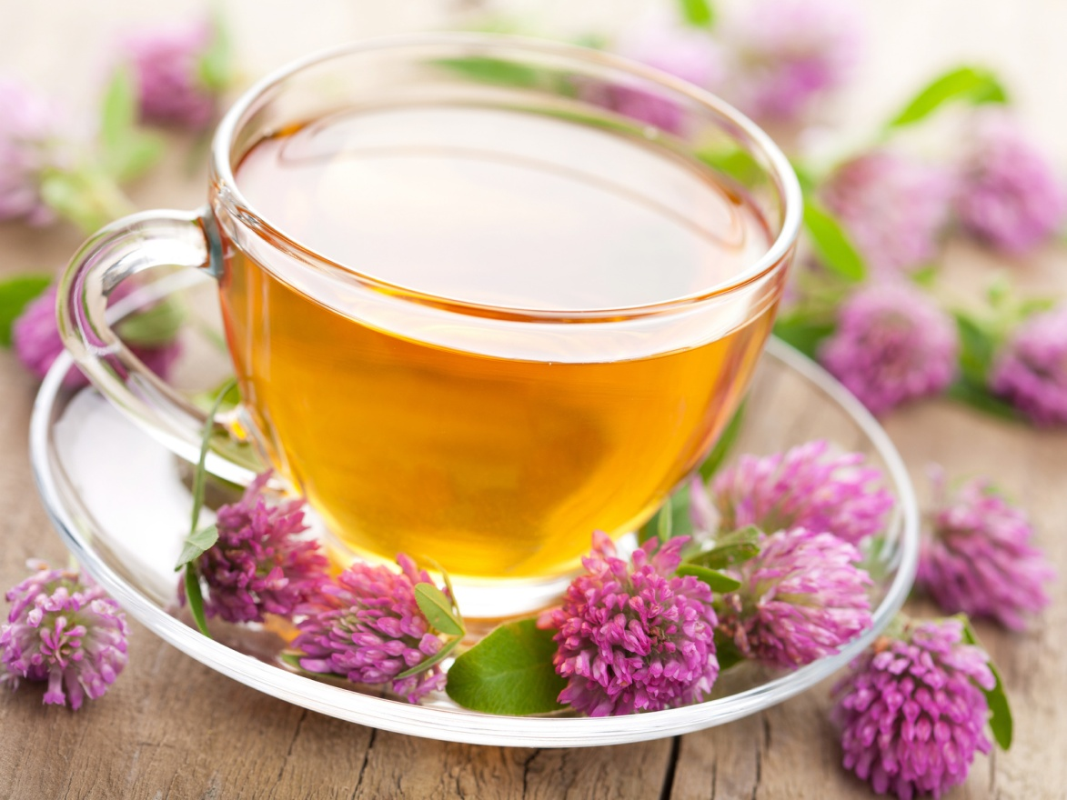
№1
Употребление кофе и чая препятствует усвоению железа из пищи

Slide 3
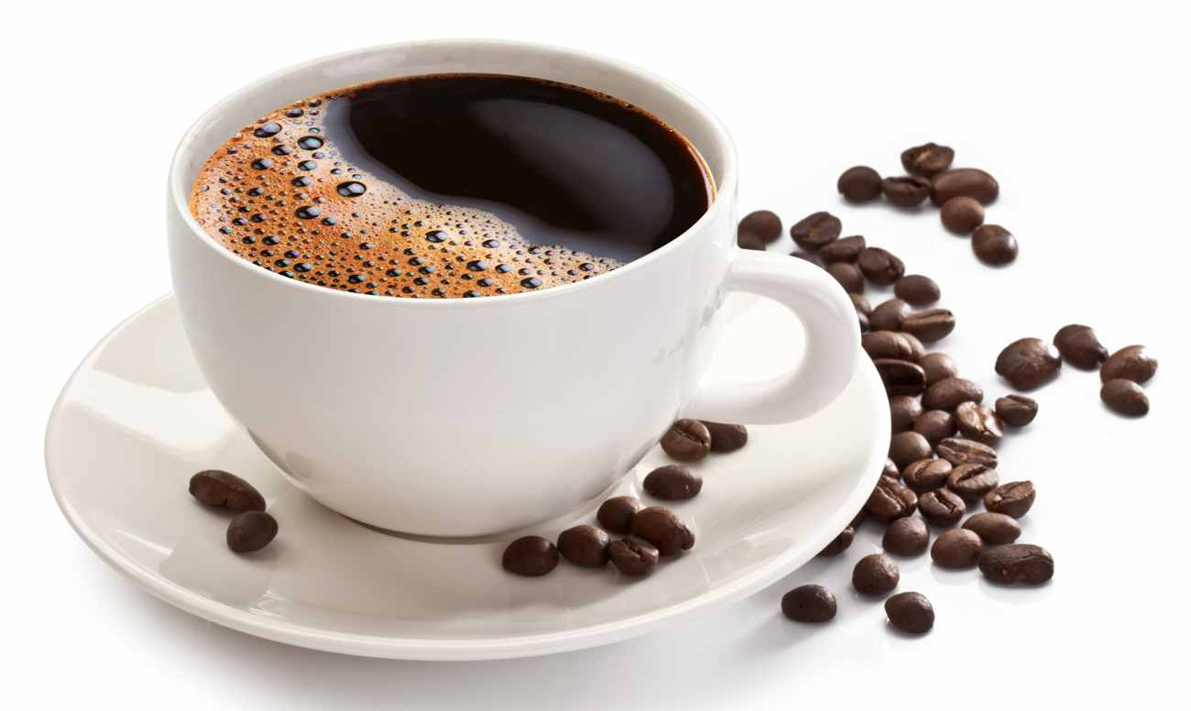
Правда
Научные исследования доказали, что танины, обнаруженные в кофе и чае, считаются основными ингибиторами поглощения железа.

Slide 4
№2
Вегетарианская диета всегда приводит к железодефицитной анемии

Slide 5
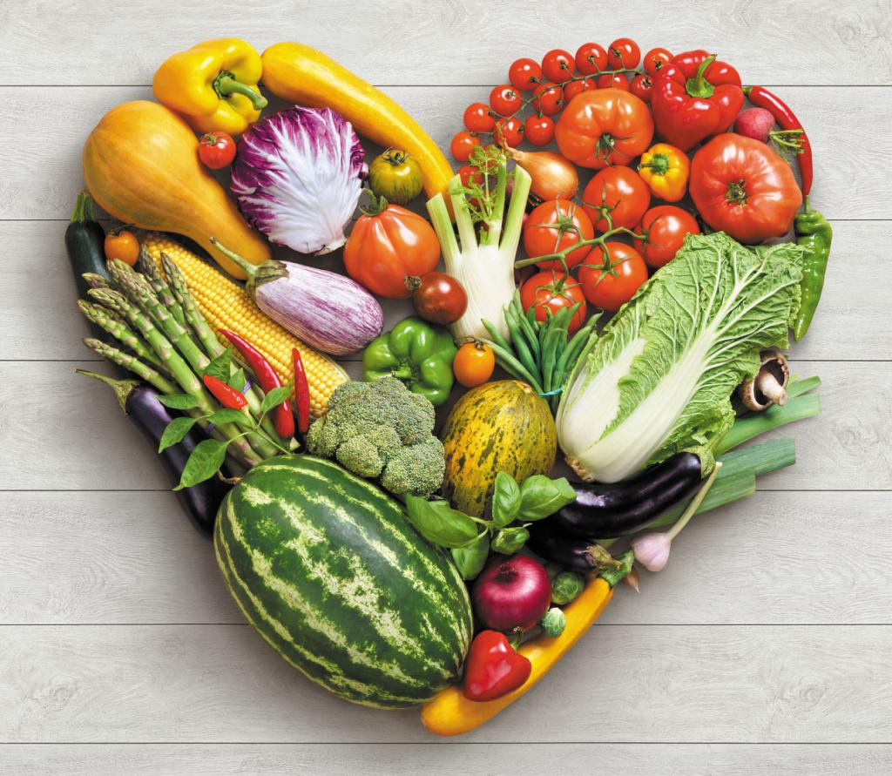
Миф
Железо содержится, не только в мясе, но и в некоторых растительных продуктах: в бобовых; в зеленых листовых овощах; в обогащенных железом хлебобулочных изделиях; в крупах; в сушеных фруктах.
Важно обогатить меню продуктами, содержащими большое количество витамина С.
Они помогут организму лучше усваивать железо.

Slide 6
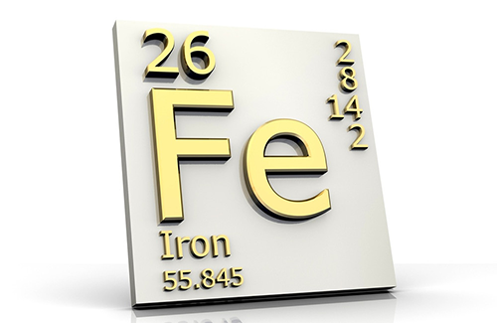
№3
Употребление только продуктов, богатых железом, поможет восстановить уровень железа до нормальных цифр

Slide 7
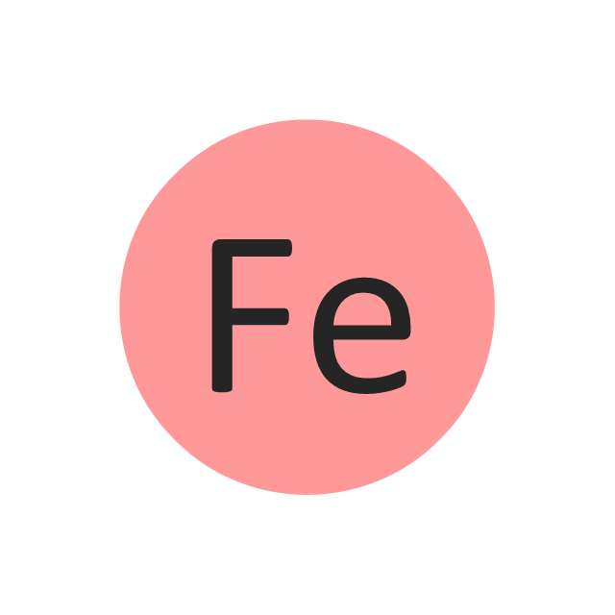
Миф
Чтобы вылечить анемию или скрытый дефицит железа, нужно получать 100 мг железа ежедневно в течение 3 месяцев как минимум. Это полкило кунжута, или 1,5 килограмма печени, или 10 литров гранатового сока в день.
Из красного мяса железо усваивается лучше, но даже с учётом высокой биодоступности, необходимо съедать ежедневно 3,8 кг говядины.

Slide 8
№4
Профилактика дефицита железа у мамы – это профилактика развития анемии у её ребёнка

Slide 9
Правда
У плода есть собственные органы кроветворения. Материал для синтеза собственного гемоглабина плод берет из организма матери.
Железо нужно и для того, чтобы мозг, иммунитет и мышцы развивались здоровыми.

Slide 10
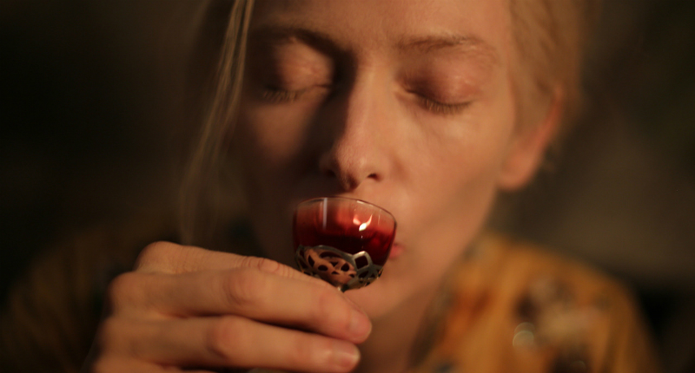
№5
В средние века люди, страдавшие железодефицитной анемией, в качестве лечения использовали кровь животных

Slide 11
Правда
Свежая кровь животных является источником двухвалентного железа. Всасываясь в ЖКТ, является материалом для синтеза собственного гемоглабина.

Slide 12
№6
Первыми придумал лечение от Железодефицитной Анемии – Авиценна.

Slide 13
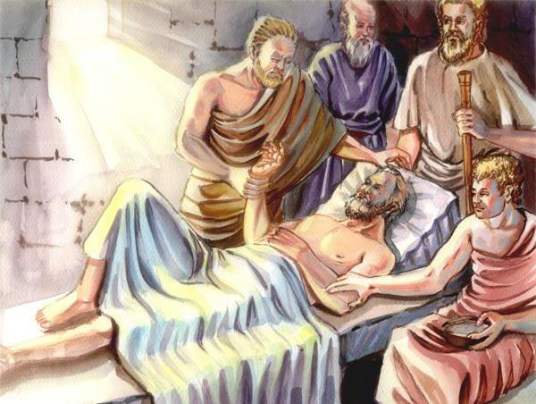
Миф
Впервые лечение от ЖДА придумал за 1500 лет до н.э. греческий врач Мелампас. Для лечения он использовал вино с ржавчиной, соскобленной с лезвия старого ножа.
А в ХVI веке окись железа использовал для лечения Парацельс.

Slide 14
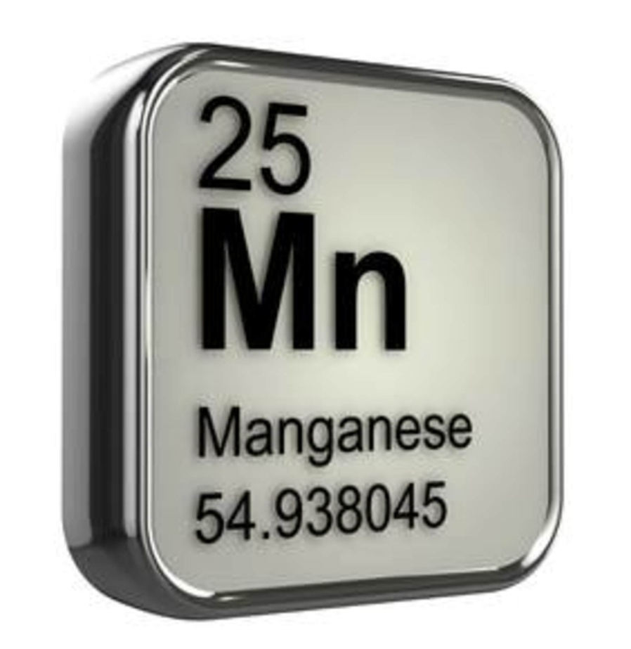
№7
В лечении ЖДА необходимо включение продуктов, содержащие марганец, медь.

Slide 15
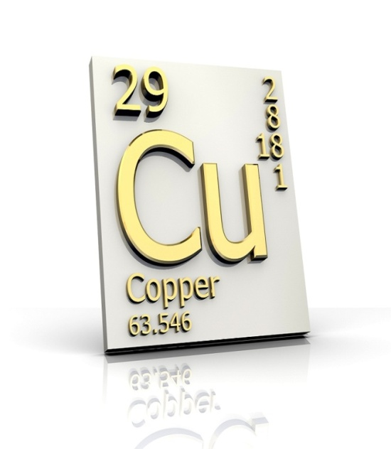
Правда
Научно доказано, что продукты содержащие медь и марганец необходимы для организма, так как в гомеостазе железа принимают участие 9 медьсодержащих ферментов и 22 марганец-зависимых белка

Slide 16
№8
ЖДА страдают только женщины и дети

Slide 17
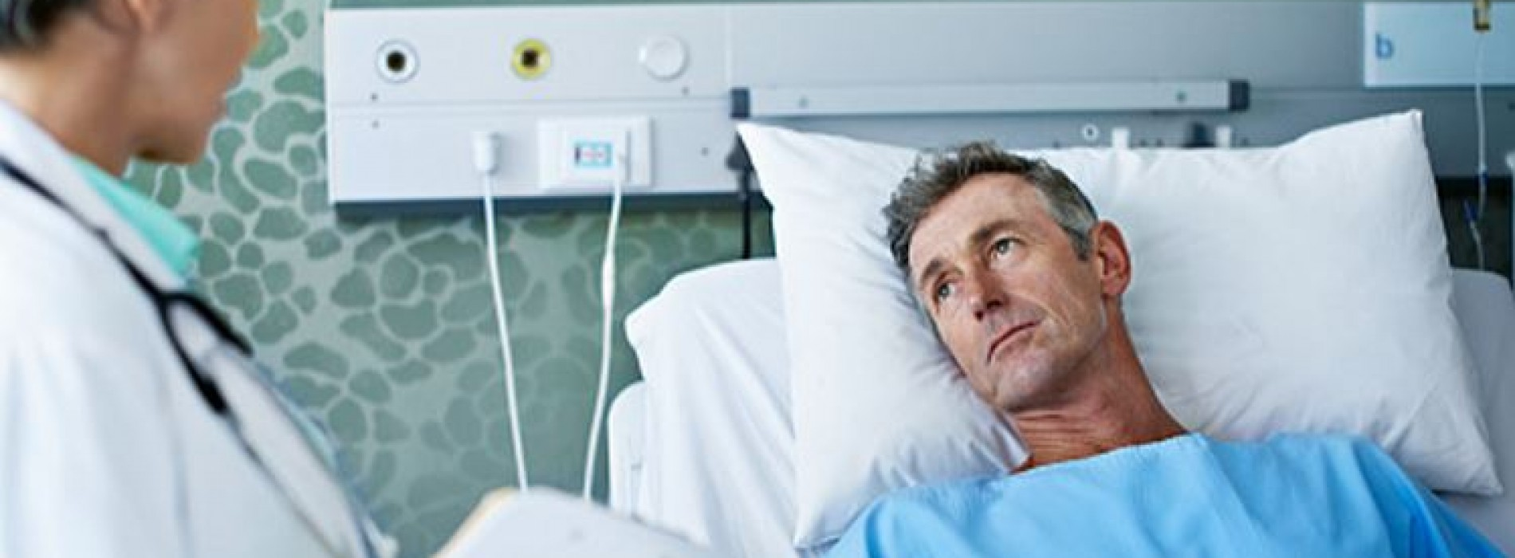
Миф
У мужчин также встречается ЖДА, только реже. Это обусловлено особенностью репродуктивной системы женщин, а у детей – с ускоренными темпами роста.
Причиной развития у мужчин ЖДА может стать серьёзная патология, например колоректальный рак.

Slide 18
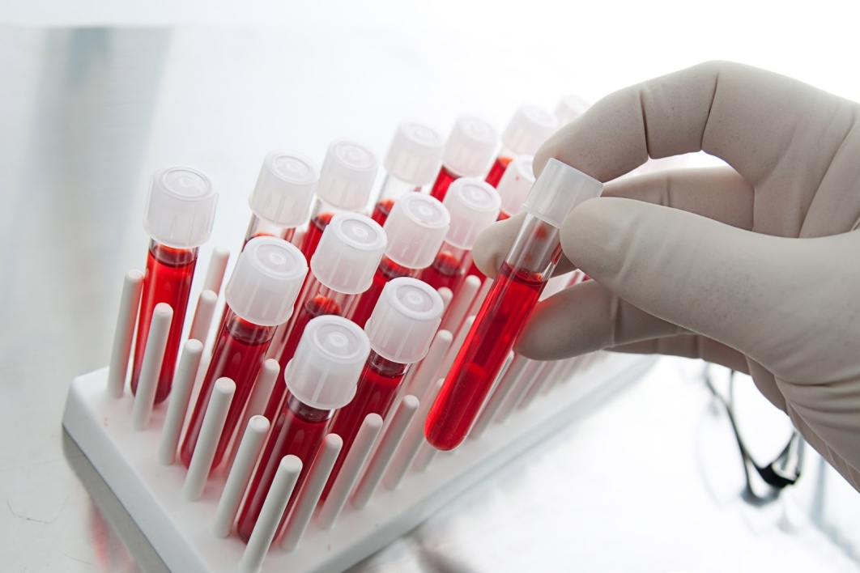
№9
ЖДА — это микроцитарная, гипохромная, нормо- или реже гипорегенераторная анемия.

Slide 19
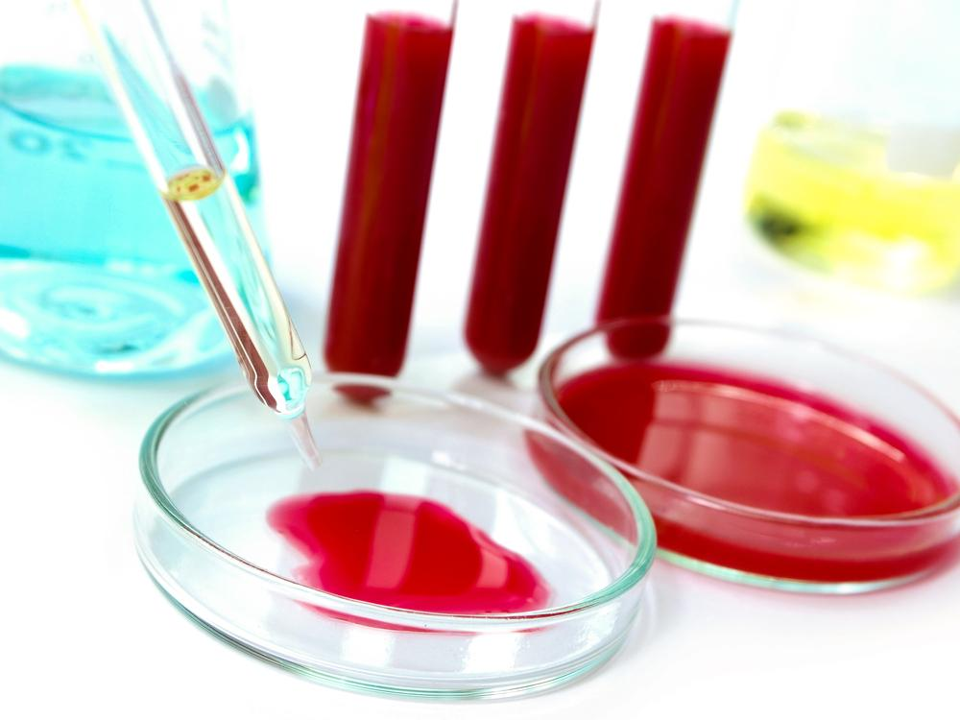
Правда
ЖДА характеризуется снижением концентрации гемоглобина, гематокрита, небольшим снижением количества эритроцитов, снижением цветового показателя , увеличением скорости оседания эритроцитов , несколько сниженным или нормальным количеством ретикулоцитов, а также анизоцитозом и пойкилоцитозом.

Slide 20
№10
Эффективность солевых препаратов железа (преимущественно двухвалентные) и препаратов железа (III) на основе ГПК в лечении ЖДА одинакова

Slide 21
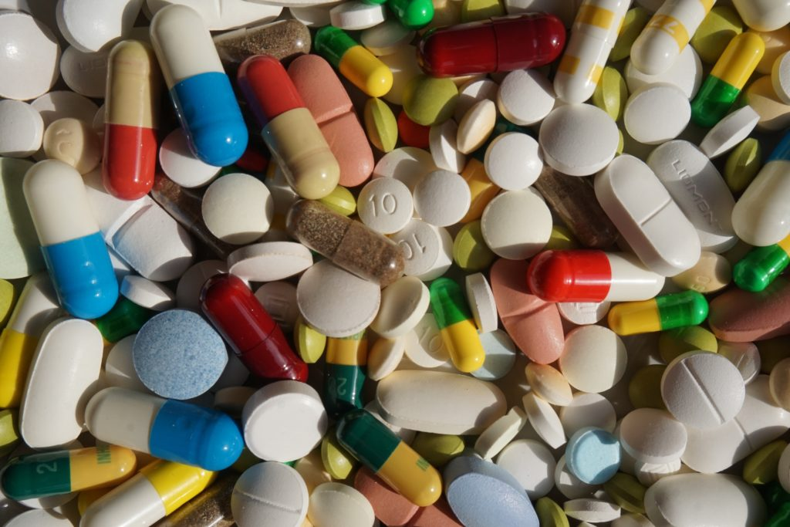
Правда
Рандомизированные исследования последних лет доказали, что эффективность солевых препаратов железа и препаратов железа (III) на основе ГПК в лечении ЖДА одинакова

Slide 22
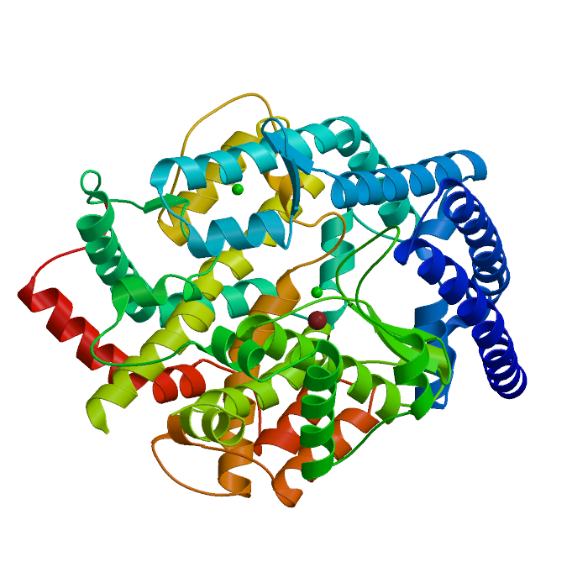
№11
Белок гепсидин способствует транспорту железа из разных клеток и тканей, включая энтероциты

Slide 23
Миф
К настоящему моменту с помощью многочисленных экспериментов доказано, что белок гепсидин оказывает блокирующее воздействие на любой транспорт железа.

Slide 24
Спасибо за внимание!

